Slide 1
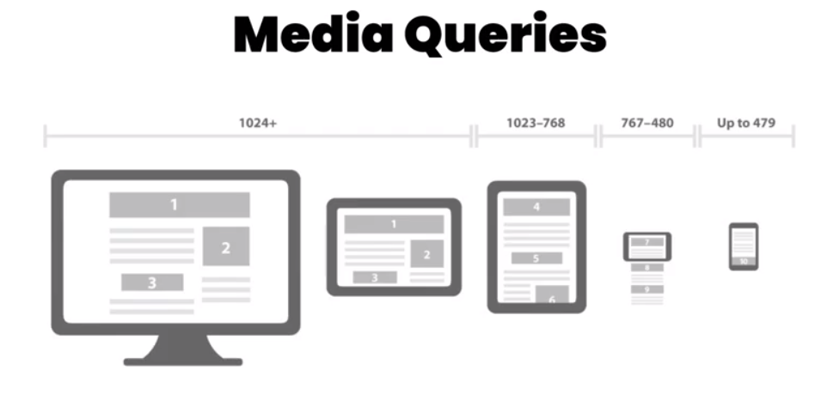
Responsividade

Slide 2
Responsividade
5 tamanhos
  Smartfones
  Laptops - Tablet
  Laptops na horizontal
  Notebooks/Desktop
  Super large

Slide 3
Smartphones (600px para baixo)
@media only screen and (max-width: 600px) {...}
Dispositivos um pouco maiores, mas ainda pequenos (Pequenos Tablets e Smartphones + largos, 600px para cima)
@media only screen and (min-width: 600px) {...}
Dispostivos Médios (Tablets deitados, 768px para cima)
@media only screen and (min-width: 768px) {...}
Dispostivos Largos (laptops/desktops, 992px para cima)
@media only screen and (min-width: 992px) {...}
Super Largos (Telas maiores laptops, desktops e até TVs, 1200px para cima)
@media only screen and (min-width: 1200px) {...}

Slide 4
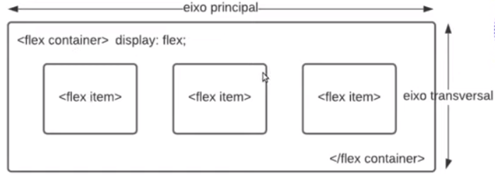
FlexBox

Slide 5
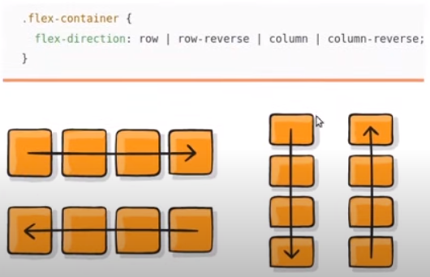

Slide 6
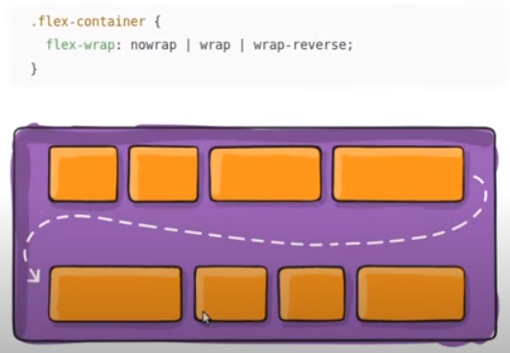

Slide 7
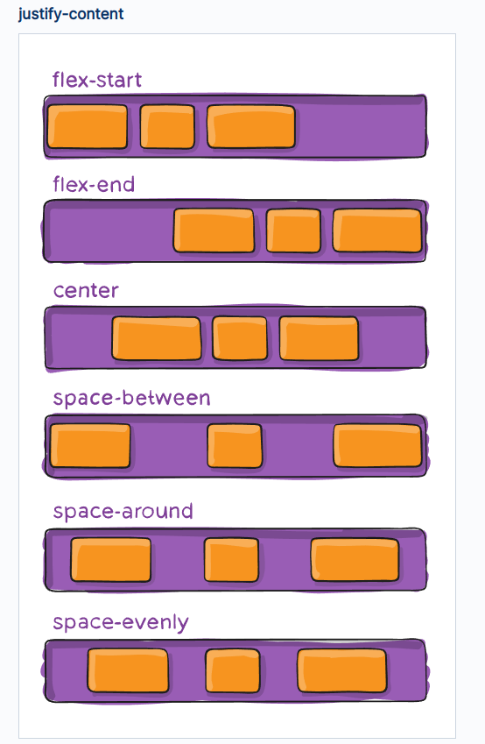


Slide 8
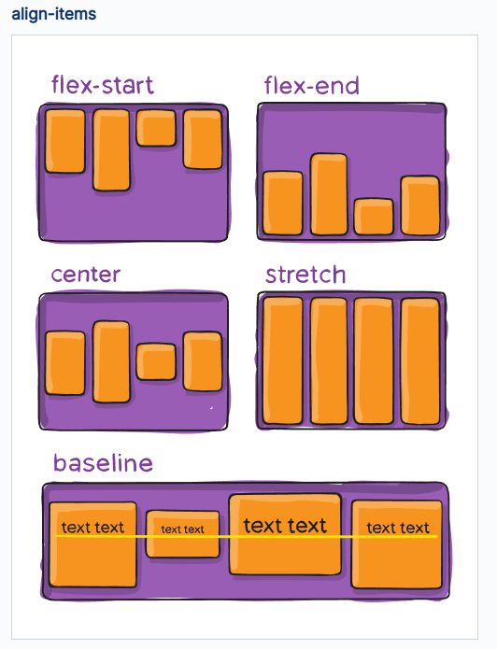


Slide 9
